Slide 1
DEISI 37 – Plugin DP para Professores
João Marques, a22108693

Slide 2
Índice
Introdução ao Drop Project
Problema: Workflows
Solução: Plugin DP para Professores
Viabilidade e Pertinência: Inquérito
Requisitos
Benchmarking
Próximos passos

Slide 3

Introdução ao Drop Project
Assignment
Professor
Download
DP
Build Report (Relatório)
Submissão
Submissão
Aluno
Notes:
Plataforma para a qual os professores criam trabalhos (em Java ou Kotlin) para os alunos resolverem e submeterem
O DP dá depois o feedback pelo Build Report

Slide 4
Problema: Workflow 1
Os workflows mais comuns para verificar uma submissão são:
Abrir a página do DP
Procurar pelo assignment
Procurar pela submissão
Fazer download da submissão
Descompactá-la
Importá-la para o IDE

Slide 5
Problema: Workflow 2
Os workflows mais comuns para verificar uma submissão são:
Abrir o link da submissão enviado pelo aluno
Fazer download da submissão
Descompactá-la
Importá-la para o IDE

Slide 6
Solução: Plugin DP para Professores
Estes passos podem ser otimizados:
Procurar pelo assignment e pela submissão
  Pesquisa/filtragem ou download da última submissão
Fazer download da submissão e descompactá-la
Importá-la para o IDE
  Download e importação da submissão diretamente no IDE

Slide 7
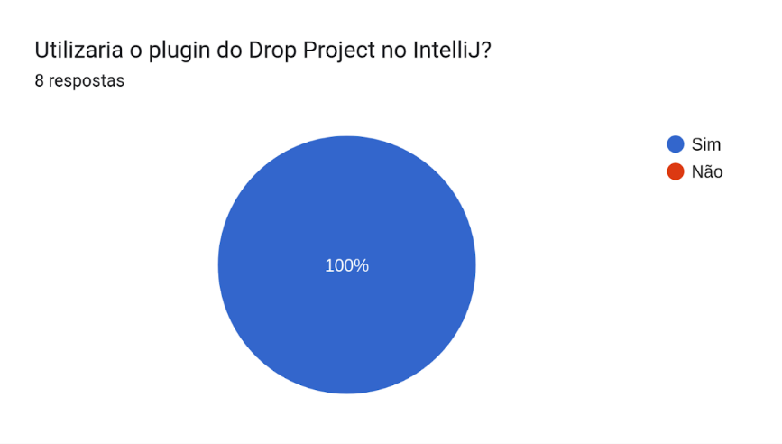
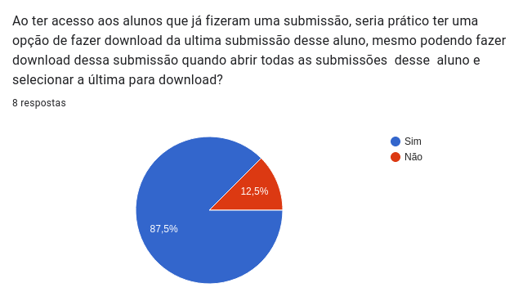
Viabilidade e Pertinência: Inquérito
Features mais pedidas:
Ordenação e pesquisa
Gestão de assignments (criação, ativação, desativação)

Slide 8
Requisitos
Os principais requisitos definidos são:
Download de submissões: O plugin deverá permitir ao utilizador descarregar e abrir as submissões no IDE
Pesquisa de submissões: O plugin deverá permitir ao utilizador pesquisar submissões por nome ou número do aluno que fez a submissão
Student History: O plugin deverá mostrar ao utilizador uma lista das submissões feitas por um aluno em todos os assignments
Build Report: O plugin deverá mostrar ao utilizador o build report de uma submissão
Dashboard*: O plugin deverá ter um menu/página que permita ao utilizador realizar pesquisas mais facilmente, melhorando assim o workflow

Slide 9
Benchmarking
Título | Descrição | Plataforma
Plugin para alunos do DP | Mostra os detalhes do assignment Permite fazer submissões a partir do IDE IntelliJ Permite ver o resultado da submissão | DP e IntelliJ
Raccode | Permite fazer submissões diretamente do IDE Eclipse Mostra a classificação das equipas num formato tipo “leaderboard” | Mooshak e Eclipse

Slide 10
Benchmarking
Título | Descrição | Plataforma
Web-CAT | Permite fazer submissões diretamente do IDE Eclipse | Web-CAT e Eclipse
Nenhuma destas plataformas suporta um workflow para o DP para Professores

Slide 11
Próximos passos
O plugin será testado com professores
Com o feedback recebido, os problemas encontrados serão corrigidos e, caso existam sugestões para isso, irão ser implementadas as funcionalidades pedidas

